Slide 1

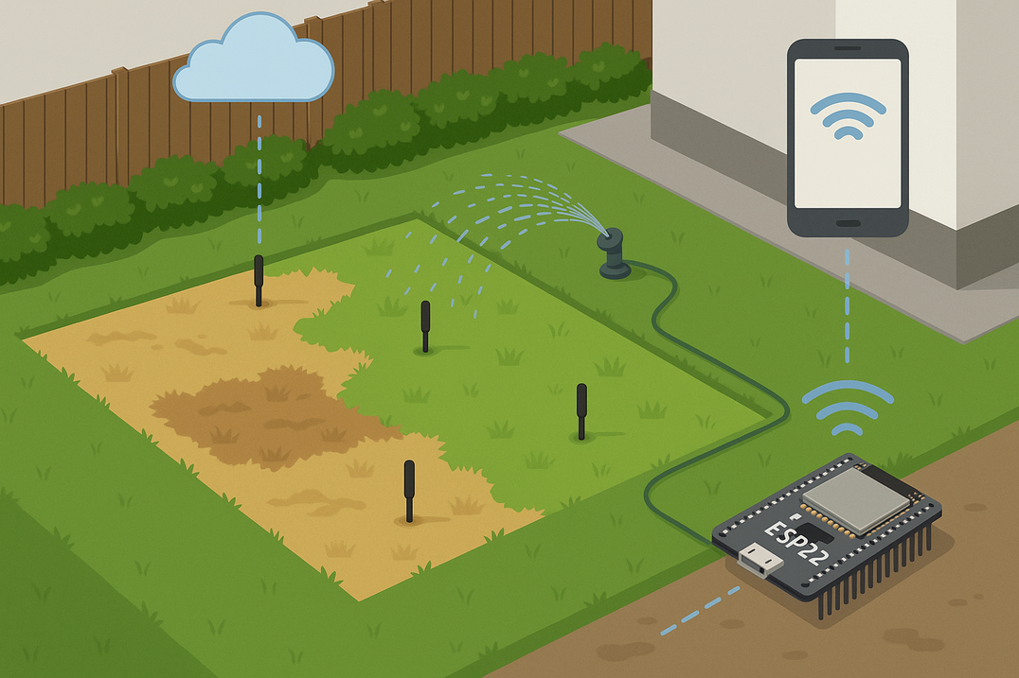

Sistema de Riego Inteligente
SRI PERFORMANCE

Slide 2
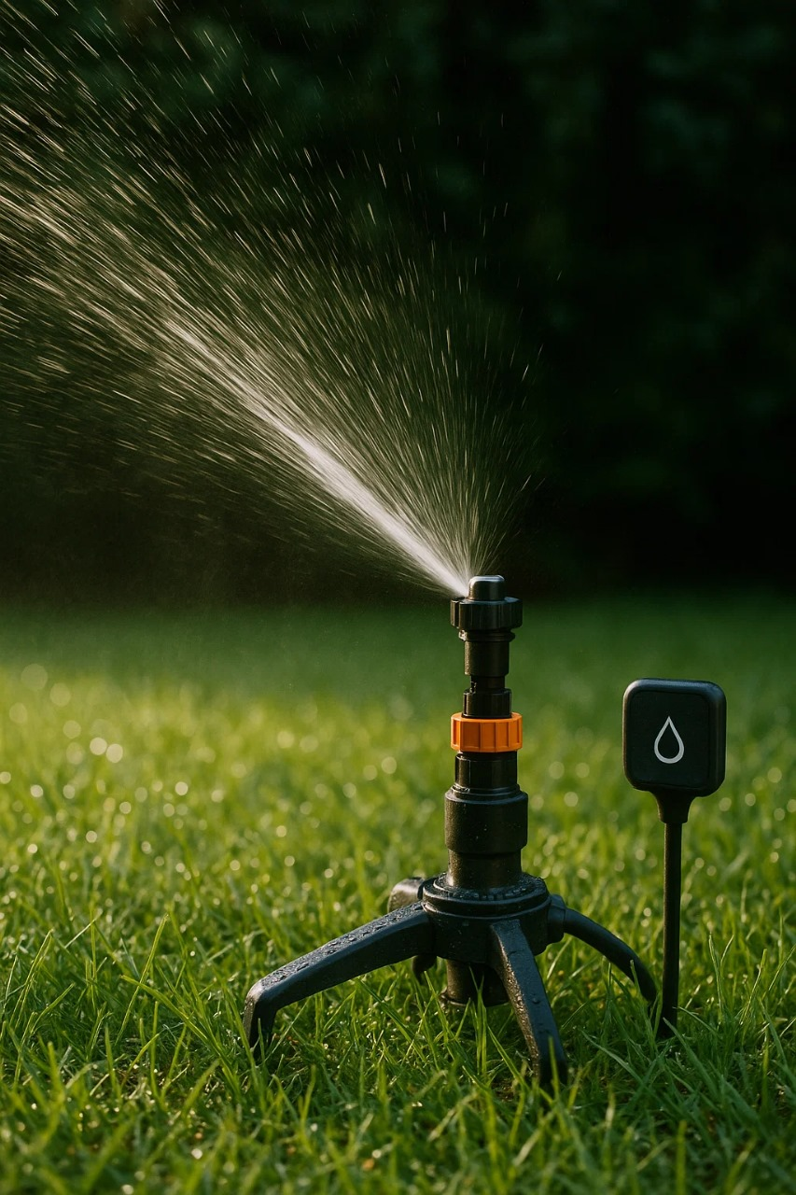
Objetivo del Proyecto
Solucionar el problema del consumo de agua excesivo a través de un sistema de riego inteligente.

Slide 3


Encuesta a Usuarios
60% Estaban dispuestos a mejorar su sistema
33% No querian
7% Lo consideraria dependiendo el precio

Slide 4
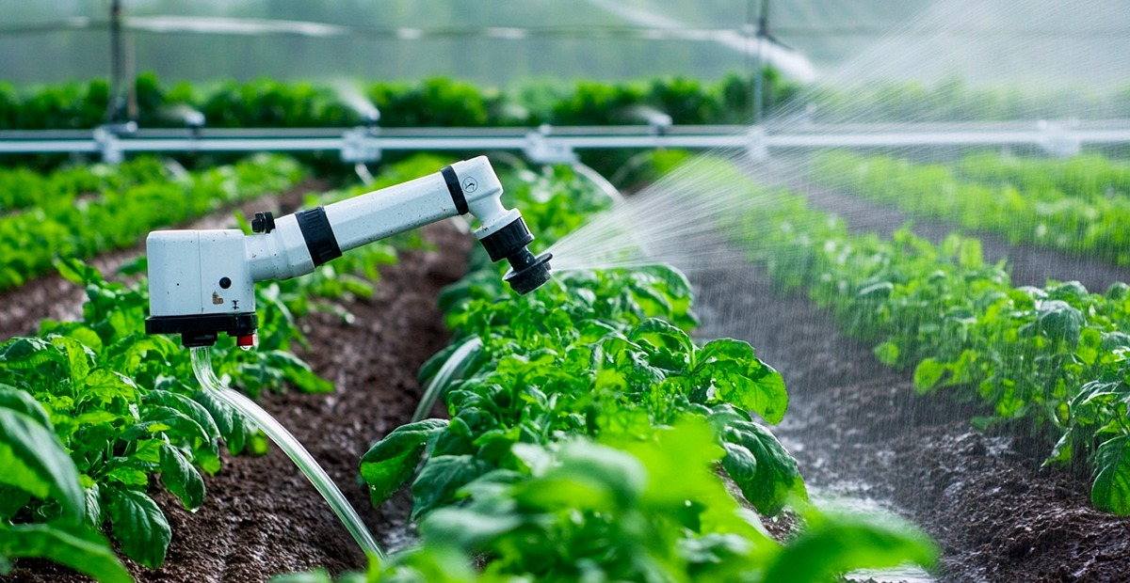
Estadísticas a Escala Nacional
50% del consumo de agua se dedica al riego de cesped en los meses de primavera y verano
6-8 Litros de agua por M²
Eficiencia de sistemas de riego actuales 75-85%

Slide 5
Problematicas
Riego excesivo o insuficiente
Falta de sectorización
Exceso o falta en la dosificación de fertilizante

Slide 6
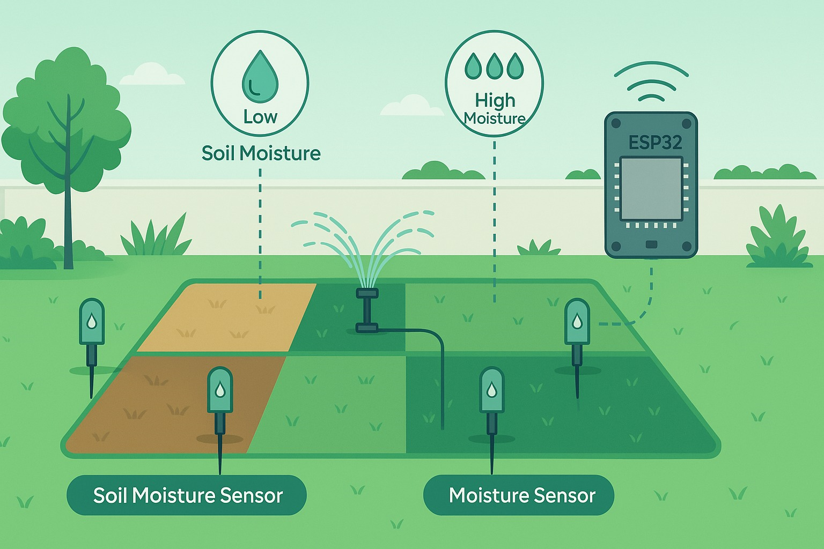
Producto a Desarrollar

Slide 7


Beneficios del Sistema
Un ahorro de 10000l por mes, cada 250m²
Un sistema facil de instalar, barato y ecológico.

Slide 8
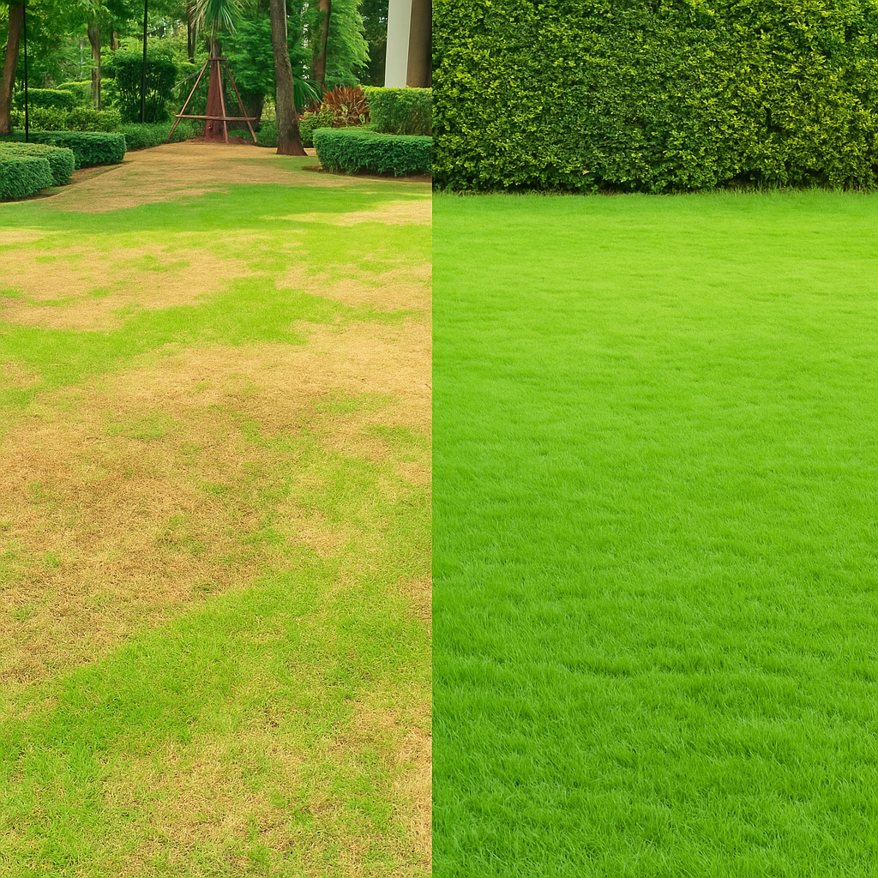
Gracias por su atencion

